Slide 1

ІНКЛЮЗИВНЕ
ФІЗИЧНЕ ВИХОВАННЯ

Slide 2
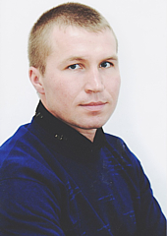
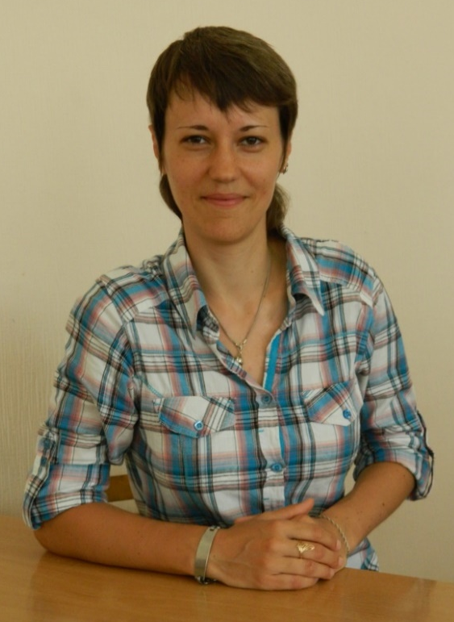
Викладачі курсу:
Пиптюк Павло Федорович
З 1 листопада 2013 року викладач факультету фізичного виховання, здоров’я та туризму, кафедри теорії та методики фізичної культури і спорту
Захистив дисертаційне дослідження при Інституті спеціальної педагогіки НАПН України, на тему: «Корекція рухової сфери в учнів з вадами слуху засобами оздоровчого туризму»
Парій Світлана Борисівна
З 1 вересня 2012 року викладач факультету фізичного виховання, здоров’я та туризму, кафедри теорії та методики фізичної культури і спорту
Телефон: (061) 289-75-53

Slide 3
ОПИС КУРСУ
Метою вивчення навчальної дисципліни «Інклюзивне фізичне виховання» є підготовка майбутніх фахівців до організації та проведення фізичного виховання з урахуванням індивідуальних особливостей та потреб учнів з особливими освітніми потребами, формування у студентів компетентностей для створення інклюзивного освітнього середовища, де кожен учасник навчального процесу матиме рівні можливості для розвитку фізичних, психічних та соціальних якостей, незалежно від фізичних чи психічних обмежень.
Курс «Інклюзивне фізичне виховання» є важливою дисципліною, що розвиває компетентності фахівців у галузі фізичного виховання для роботи з особами, які мають різні фізичні та ментальні особливості. Курс забезпечує підготовку педагогів, тренерів та інших фахівців до створення інклюзивного середовища, що сприяє розвитку фізичної активності і здоров’я всіх учасників, незалежно від їхніх можливостей. Забезпечує підготовку фахівців, які зможуть працювати з особами з інвалідністю та іншими особливими потребами, інтегруючи їх у загальний процес фізичного виховання. Відповідає потребам суспільства, сприяючи розвитку інклюзії та рівності в спорті та фізичній культурі. Покликаний знизити бар’єри для участі осіб з обмеженими можливостями у спортивних заходах та заняттях фізичною культурою

Slide 4

ОЧІКУВАНІ РЕЗУЛЬТАТИ НАВЧАННЯ
Курс відповідає вимогам сучасного ринку праці, що все більше вимагає фахівців, здатних забезпечувати інклюзивні підходи в освітньому та спортивному середовищі. Робота з дітьми з інвалідністю стає обов’язковим аспектом педагогічної та тренерської діяльності.
Спеціалісти з інклюзивного фізичного виховання користуються попитом у школах, реабілітаційних центрах, дитячих спортивних секціях та в організаціях, що працюють з людьми з обмеженими можливостями.

Slide 5
ТЕМИ ЛЕКЦІЙНИХ ЗАНЯТЬ
№ змістового модуля | Назва теми | Кількість годин |  | Згідно з розкладом
 |  | о/д.ф. | з.ф.
1 | Вступ до інклюзивного фізичного виховання: визначення інклюзії та інклюзивного фізичного виховання правові та нормативні акти щодо інклюзії необхідність інклюзивного підходу у фізичному вихованні предмет, мета, завдання, зміст інклюзивного фізичного виховання завдання інклюзивного фізичного виховання інтеграція освітніх програм – сучасна тенденція в вищої і середньої школі. | 4 | 2 | раз на два тижні
 | Методологія інклюзивного фізичного виховання: педагогічні технології та методи роботи в інклюзивному фізичному вихованні загальні методи в інклюзивному фізичному вихованні індивідуальна програма розвитку дитини з особливими освітніми потребами класифікація особливих потреб дитини в контексті системного підходу | 4
2 | Оцінювання та моніторинг розвитку учнів в інклюзивному фізичному вихованні: методи оцінювання фізичного розвитку дітей з особливими потребами інтегральний підхід при оцінюванні успішності ефективності процесу фізичного виховання дітей з особливими освітніми потребами основні покази та протипокази до виконання фізичних вправ відповідно до нозологій учнів з особливими освітніми потребами | 6 | 2 | раз на два тижні
Разом |  | 14 | 4

Slide 6
ТЕМИ ПРАКТИЧНИХ ЗАНЯТЬ
№ змістового модуля | Назва теми | Кількість годин |  | Згідно з розкладом
 |  | о/д.ф. | з.ф.
1 | Типологія особливих освітніх потреб: категорії (типологія) освітніх труднощів у осіб з особливими освітніми потребами фізіологічні та психолого-педагогічні особливості різних категорій дітей категорії суб’єктів навчання залежно від типу порушення основні принципи роботи з дітьми з різними порушеннями | 6 | 2 | раз на два тижні
2 | Організація занять з інклюзивного фізичного виховання: організація та проведення різних форм занять фізичними вправами в умовах інклюзивної освіти види спрямованості змісту занять з інклюзивного фізичного виховання характеристика змісту занять інклюзивного фізичного виховання адаптація фізичних вправ для дітей з особливими освітніми потребами заняття з інклюзивного фізичного виховання з різними віковими групами використання спеціального обладнання та інвентарю | 4 | 2 | раз на два тижні
 | Інклюзивне середовище: фізична культура як інклюзивне середовище роль фізичної активності у соціалізації дітей з особливими потребами підготовки майбутніх фахівців фізичної культури та спорту до роботи в інклюзивному освітньому середовищі психолого-педагогічний супровід в інклюзивному фізичному вихованні технології навчання в інклюзивному освітньому середовищі | 4
Разом |  | 14 | 4

Slide 7
САМОСТІЙНА РОБОТА
№ змістового модуля | Питання для самостійного опрацювання | Кількість годин
 |  | о/д.ф. | з.ф.
1 | Роль і місце інклюзивного фізичного виховання в комплексній реабілітації та соціальній інтеграції осіб з інвалідністю | 10 | 13
 | Вивчення і аналіз успішних практик адаптивних стратегій та педагогічних підходів до забезпечення ефективного навчання дітей з різними типами порушень (зору, слуху, опорно-рухового апарату тощо) в контексті фізичного виховання | 12 | 17
 | Розробка індивідуальних програм з інклюзивного фізичного виховання | 10 | 13
2 | Планування та проведення занять з інклюзивного фізичного виховання | 10 | 13
 | Оцінка вихідного рівня фізичної підготовленості дітей з особливими освітніми потребами з різними типами порушень (зору, слуху, опорно-рухового апарату тощо) | 10 | 13
 | Підтримка позитивного психологічного клімату під час занять з інклюзивного фізичного виховання | 10 | 13
 |  | 62 | 82

Slide 8
Види і зміст поточних контрольних заходів:
Мінімальна кількість балів, яку необхідно набрати здобувачу для допуску до підсумкового контролю складає 35 балів
*Критерії оцінювання зазначені у розділі «Система накопичення балів»
№ змістового модуля | Вид поточного контрольного заходу | Зміст поточного контрольного заходу | Критерії оцінювання* та термін виконання | Усього балів
1 | теоретичні види: тести | https://moodle.znu.edu.ua/course/view.php?id=5296 | протягом семестру до залікового тижня | 3
 | практичні: пошуково-логічні завдання | https://moodle.znu.edu.ua/course/view.php?id=5296 | протягом семестру до залікового тижня | 6
 | комплексні: контрольна робота, самостійна робота | https://moodle.znu.edu.ua/course/view.php?id=5296 | протягом семестру до залікового тижня | 10 11
 | 30
2 | теоретичні види: тести | https://moodle.znu.edu.ua/course/view.php?id=5296 | протягом семестру до залікового тижня | 3
 | практичні: пошуково-логічні завдання | https://moodle.znu.edu.ua/course/view.php?id=5296 | протягом семестру до залікового тижня | 6
 | комплексні: контрольна робота, самостійна робота | https://moodle.znu.edu.ua/course/view.php?id=5296 | протягом семестру до залікового тижня | 10 11
 | 30
Усього за змістові модулі | теоретичні види: тести = 6 |  |  | 60
 | практичні: пошуково-логічні завдання = 6
 | комплексні: контрольна робота = 2 самостійна робота = 6
 | 20

Slide 9
Підсумковий семестровий контроль:
Форма | Види підсумкових контрольних заходів | Зміст підсумкового контрольного заходу | Критерії оцінювання | Усього балів
1 | 2 | 3 | 4 | 5
Залік | Теоретичне завдання | Питання для підготовки: основні поняття інклюзивного фізичного виховання мета і завдання інклюзивного фізичного виховання принципи інклюзивного фізичного виховання засоби інклюзивного фізичного виховання методи інклюзивного фізичного виховання форми інклюзивного фізичного виховання форми організації інклюзивного фізичного виховання медично-педагогічний контроль в інклюзивному фізичному вихованні методи контролю ефективності навчального процесу в інклюзивному фізичному вихованні переважна спрямованість змісту занять з інклюзивного фізичного виховання характеристика змісту занять з інклюзивного фізичного виховання заняття з інклюзивного фізичного виховання з дітьми дошкільного та шкільного віку заняття з інклюзивного фізичного виховання у ЗВО роль і місце фахівця з інклюзивної фізичної культури у команді | 20 тестових завдань – кожна правильна відповідь = 1 бал | 20
 | Практичне завдання | Розробка та проведення інклюзивного заняття з фізичного виховання для різновікової групи дітей з різними типами порушень. Опис завдання: Планування заняття: розробка детального плану заняття, враховуючи фізіологічні, психологічні та педагогічні особливості дітей з різними порушеннями. План має включати: цілі та завдання заняття. використання адаптивних фізичних вправ та педагогічних підходів. методи мотивації та підтримки учасників. стратегії інтеграції дітей з особливими потребами у загальну групу. Проведення заняття: має бути забезпечена активна участь усіх дітей, використовуючи інклюзивні методи. Рефлексія: після проведення підготувати короткий звіт з аналізом ефективності проведеного заходу, виявлених труднощів та пропозиціями щодо поліпшення практики інклюзивного фізичного виховання. | Результати виконання студентом індивідуального практичного завдання оцінюється за такою шкалою: відповідність плану заняття потребам різних категорій дітей (max 10 балів) застосування адаптивних методів та підходів (max 10 балів) ефективність взаємодії з учасниками (max 10 балів) здатність до рефлексії та самооцінки проведеного заняття (max 10 балів). Загальна оцінка визначається як сума балів, отриманих студентом за кожним пунктом. | 20
Усього балів |  |  |  | 40

